Slide 1
Gebitsproblemen en verzorging

Slide 2
Inhoud
Leerdoelen
Het gebit
Soorten gebitsproblemen
mondverzorging
Beroepen die uitgevoerd worden binnen de mondverzorging
hulpmiddelen om het gebit gezond te houden
opdracht
Evaluatie leerdoelen

Slide 3
Leerdoelen
Aan het eind van de les kan je het verschil benoemen tussen het melk gebit en volwassen gebit.
Aan het eind van de les kan je 3 gebitsproblemen benoemen
Aan het einde van de les kan aan de hand van een opdracht de onderdelen van het gebit benoemen/herkennen

Slide 4
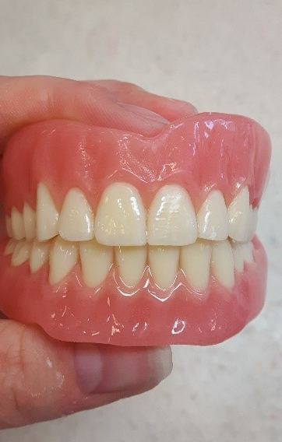
Het gebit
Het melk gebit vormt zich tussen de 0 en 2,5 jaar.
Het wisselen van het melkgebit gebeurt op 2 momenten: - De voortanden en de eerste kiezen van het volwassen gebit komen door tussen je 5de en 7,5. - De rest van de tanden en de tweede kiezen komen door tussen je 10de en 12,5.
Het melk gebit bestaat uit 20 tanden
Het volwassen gebit bestaat uit 32 tanden

Slide 5
Het gebit

Slide 6
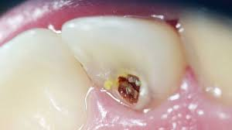
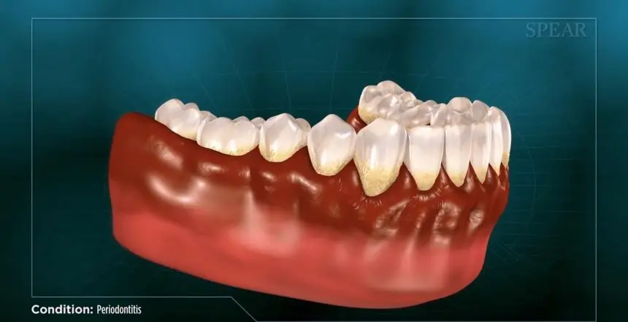
Soorten gebitsproblemen
Welke problemen aan het gebit ken je?
Heb jij wel eens problemen met je gebit gehad?
Hoe voelde dat?
Hoe is het problemen verholpen?
Notes:
Voorbeelden gebitsproblemen: Gaatjes (Cariës), zenuwontsteking (Pulpitis), tandvlees ontsteking (Periodontitis)

Slide 7
Mond verzorging?
Wat is mondverzorging?
Wat kun je zelf doen aan mond verzorging?
de dagelijkse handelingen om de mond gezond te houden
2x per dag je tandenpoetsen. Flossen, ragen of stoken van het gebit Een mondspoeling gebruiken Een tongschraper gebruiken.

Slide 8
Hulpmiddelen om het gebit gezond te houden?
Welke hulpmiddelen ken je?
Kijk op wikiwijs de filmpjes over gebitsverzorging.

Slide 9
Beroepen die uitgevoerd worden binnen de mondverzorging
Welke beroepen ken jij die bezig zijn met de verzorging van iemands gebit?
Wat doen deze mensen precies?
Tandarts, mondhygiëniste, orthodontist en preventie assistente.
Tandarts -> Halfjaarlijkse controle en het behandelen van gebitsproblemen Mondhygiëniste -> Mondverzorging en het geven van voorlichting om gebitsproblemen te voorkomen Orthodontist -> Kijkt naar de stand van gebit en kaak van mensen, bij afwijkingen kan de orthodontist een beugel plaatsen. Preventie assistente -> verwijderen tandstenen, het bleken van het gebit, polijsten van tanden etc.
Notes:
Tandarts, mondhygiëniste, orthodontist, preventie assistente,

Slide 10
Opdracht
Op wikiwijs staan verschillende opdrachten deze kan je maken na het bekijken van de filmpjes.

Slide 11
Evaluatie leerdoelen
Aan het eind van de les kan je het verschil benoemen tussen het melk gebit en volwassen gebit.
Aan het eind van de les kan je 3 gebitsproblemen benoemen
Aan het einde van de les kan aan de hand van een opdracht de onderdelen van het gebit benoemen/herkennen

